Slide 1
Chào mừng các em đến với giờ học!
Lớp: 2/7

Slide 2
Khởi động

Slide 4
Toán
Bài 17: Phép trừ (có nhớ) trong phạmvi 20
( TT)

Slide 5
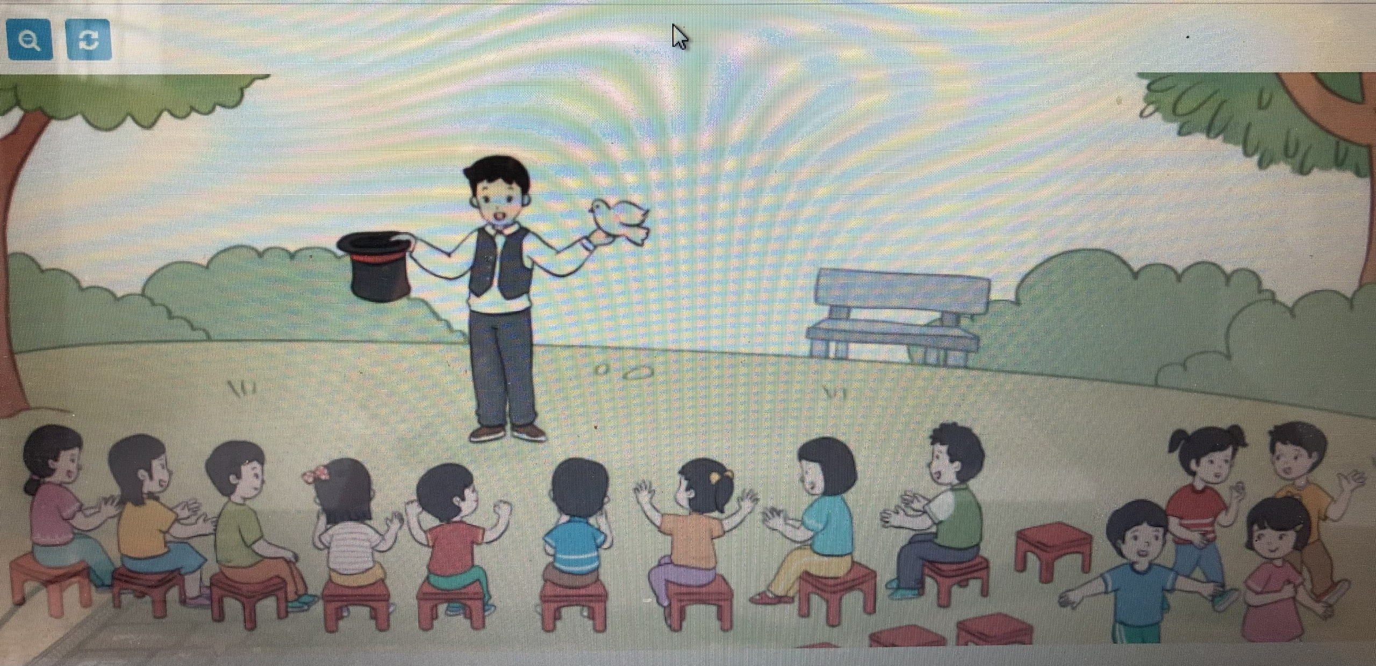
Quan sát tranh trang 32 và trả lời câu hỏi
Có 13 bạn nhỏ ngồi xem xiếc. Sau đó 4 bạn nhỏ ra về trước. Hỏi còn lại bao nhiêu bạn nhỏ ở lại xem xiếc?

Slide 6
13 – 4 = ?

Slide 7
Chèn video

Slide 8
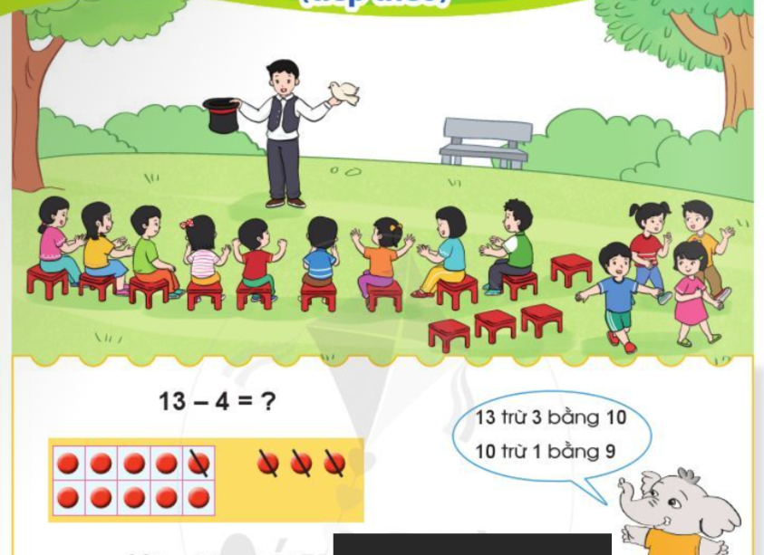
Vậy 13 - 4 = 9

Slide 9
Cách tính làm tròn 10:
Bước 1: Đếm lùi đến 10.
Bước 2: Sau đó từ10 đếm lùi tiếp.

Slide 10
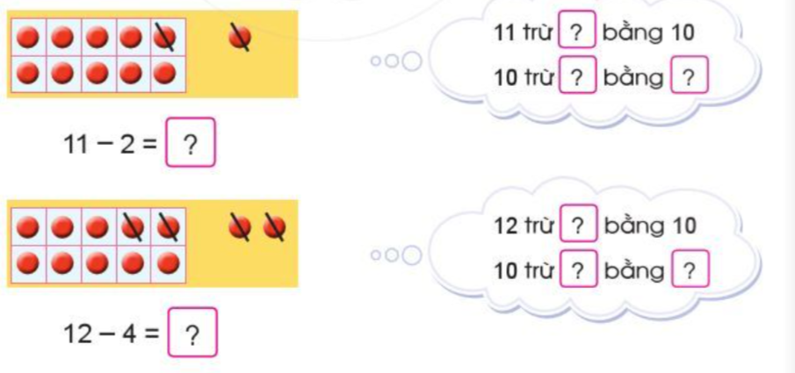
1.
Tính
1
1
9
9
2
2
8
8

Slide 11
10 + 2
10 + 1
+
+
12 - 5 =
= 7
11 - 2 =
= 9
-
-
= 5
= 8

Slide 12
10 + 4
10 + 3
+
+
14 - 9 =
= 5
13 - 7 =
= 6
-
-
= 1
= 3

Slide 13
10 + 3
10 + 5
+
+
13 - 5 =
= 8
15 - 8 =
= 7
-
-
= 5
= 2

Slide 14
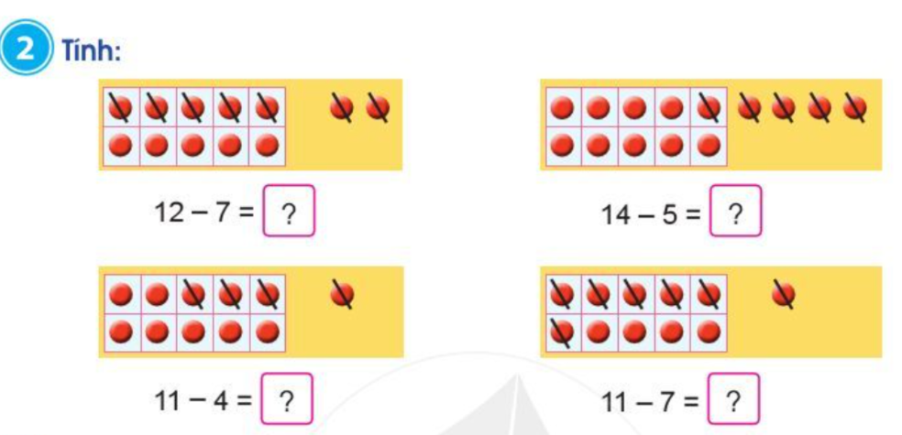
5
9
7
4
=> Em có nhận xét gì về các phép tính có trong bài 1 và bài 2?
Các phép tính ở bài 1 và bài 2 đều là các phép tính trừ (có nhớ) trong phạm vi 20.

Slide 15
5
9
7
4
Em trừ bằng cách làm tròn 10: đếm lùi đến 10 rồi mới đếm lùi tiếp
Em hãy nêu cách tìm kết quả của bài 1 và 2 ?

Slide 16
= 8
= 8
= 7
= 6
= 5
= 9
=>Em hãy nêu cách tìm kết quả của các phép tính ở bài 3?
- Cách trừ bằng cách làm tròn 10: đếm lùi đến 10 rồi mới đếm lùi tiếp
10 + 5
- Cách đếm bớt (hoặc đếm lùi)
+
=> Em nào có cách làm khác ?
15 - 6 =
= 9
-
= 4

Slide 17
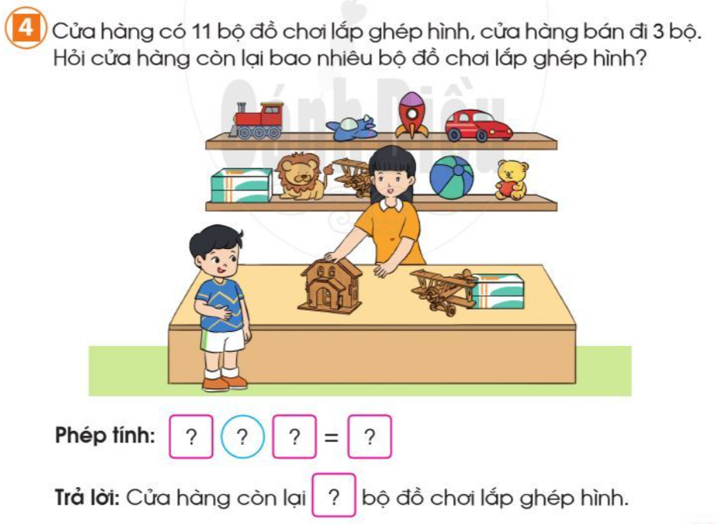
số
Tóm tắt
- Có : 11 bộ đồ chơi
- Bán đi : 3 bộ đồ chơi
- Còn lại: … bộ đồ chơi ?
11
-
3
8
8

Slide 18
Thứ ngày tháng 10 năm 2022
Toán
Phép trừ(có nhớ) trong phạm vi 20(tt)
4.
Tóm tắt
- Có : 11 bộ đồ chơi
- Bán : 3 bộ đồ chơi
- Còn lại : … bộ đồ chơi?
Giải

Slide 19
Cửa hàng còn lại số bộ đồ chơi lắp ghép hình là:
11 - 3 = 8 ( bộ đồ chơi)
Đáp số: 8 bộ đồ chơi

Slide 20
Em đã làm cách gì để tìm kết quả của bài toán giải?
Bài toán thuộc dạng toán gì?
Bài toán thuộc dạng toán tìm hiệu.
Em sử dụng cách trừ làm tròn 10 hoặc cách đếm lùi để tìm kết quả của phép tính trừ (có nhớ).
Tóm tắt
- Có : 11 bộ đồ chơi
- Bán đi : 3 bộ đồ chơi
- Còn lại: … bộ đồ chơi ?
Giải
Cửa hàng còn lại số bộ đồ chơi lắp ghép hình là:
11 – 3 = 8 (bộ đồ chơi ghép hình)
Đáp số: 8 bộ đồ chơi ghép hình ̣

Slide 21
Dặn dò
- Về nhà, em hãy tìm hỏi ông bà, cha mẹ, người thân xem có còn cách nào khác để thực hiện phép trừ (có nhớ) trong phạm vi 20 không.
- Chuẩn bị trước bài 18

Slide 22
Cảm ơn các em đã lắng nghe!
Chào tạm biệt !

